Slide 1
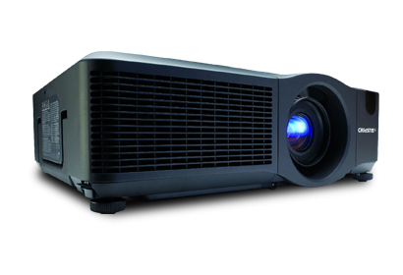
মাল্টিমিডা ক্লাসে তোমাদের স্বাগতম

Slide 2
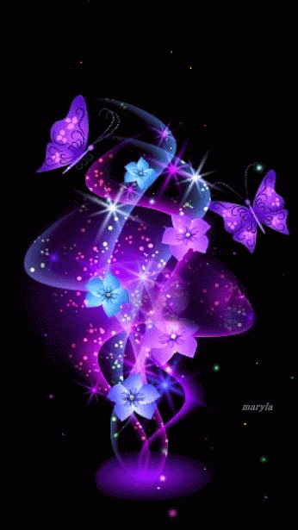
উপস্থাপনায়
রেহানা পারভীন।
সহকারী শিক্ষক।
জামতলা দাখিল মাদ্রাসা।
গোয়ালন্দ,রাজবাড়ী।

Slide 3
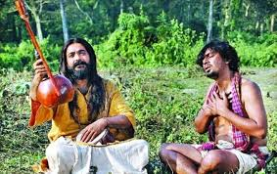
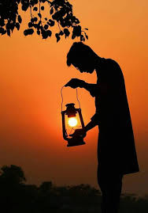
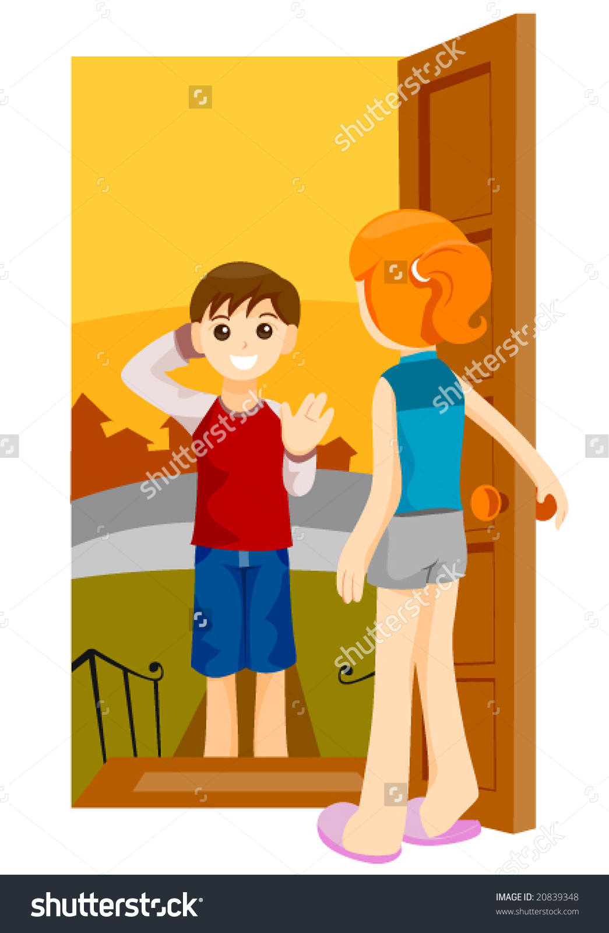
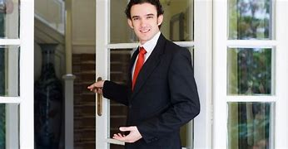
ছবিগুলো লক্ষ্য করি

Slide 4
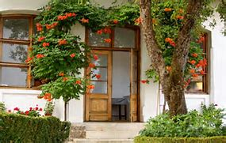
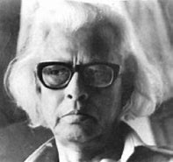
পাঠ পরিচিতি
বিষয় : বাংলা প্রথম পত্র
শ্রেণি : নবম- দশম
আমি কোন আগন্তুক নই(প্রথম অংশ)
আহসান হাবিব

Slide 5
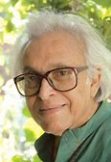
কবি পরিচিতি
জন্মঃ
২ জানুয়ারি ১৯১৭ সাল
জন্মস্থান – পিরোজপুর জেলার শংকরপাশা গ্রাম।
মৃত্যুঃ
১৯৮৫ সালের ১০ জুলাই ।
সাহিত্য কর্ম –
ছায়াহরিণ,সারা দুপুর,আশায় বসতি,মেঘ বলে চৈত্রে যাবো,
ছোটদের জন্য লিখেছেন-
জোছনা রাতের গল্প,ছুটীর দিনদুপুরে ,রানী খালের সাঁকো।
বি এম কলেজ থেকে আই এ পাশ করেন।
আহসান হাবীব
পেশা– সাংবাদিকতা
প্রথম কাব্য-
রাত্রি শেষ

Slide 6
শিখন ফল
এই পাঠ শেষে শিক্ষার্থীরা --
১। কবি আহসান হাবিব সম্পর্কে জানবে।
২। কবিতাটি আবৃত্তি করতে পারবে।
৩। নতুন শব্দের অর্থ বলতে পারবে।
৪। শিক্ষার্থীরা গ্রামের সৌন্দর্য সম্পর্কে জানবে ।

Slide 7
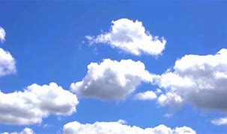
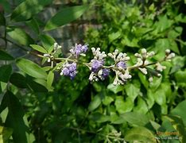
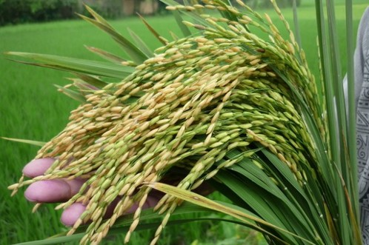
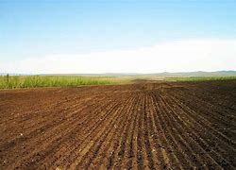
শব্দার্থ জেনে নেই-
আসমান
আকাশ
গ্রামীন এক ধরনেরভগাছ
নিশিন্দা
‘ধানের মঞ্জরী’
ধানের শীষ বা মুকুল।
জমিন
ভূমি

Slide 8
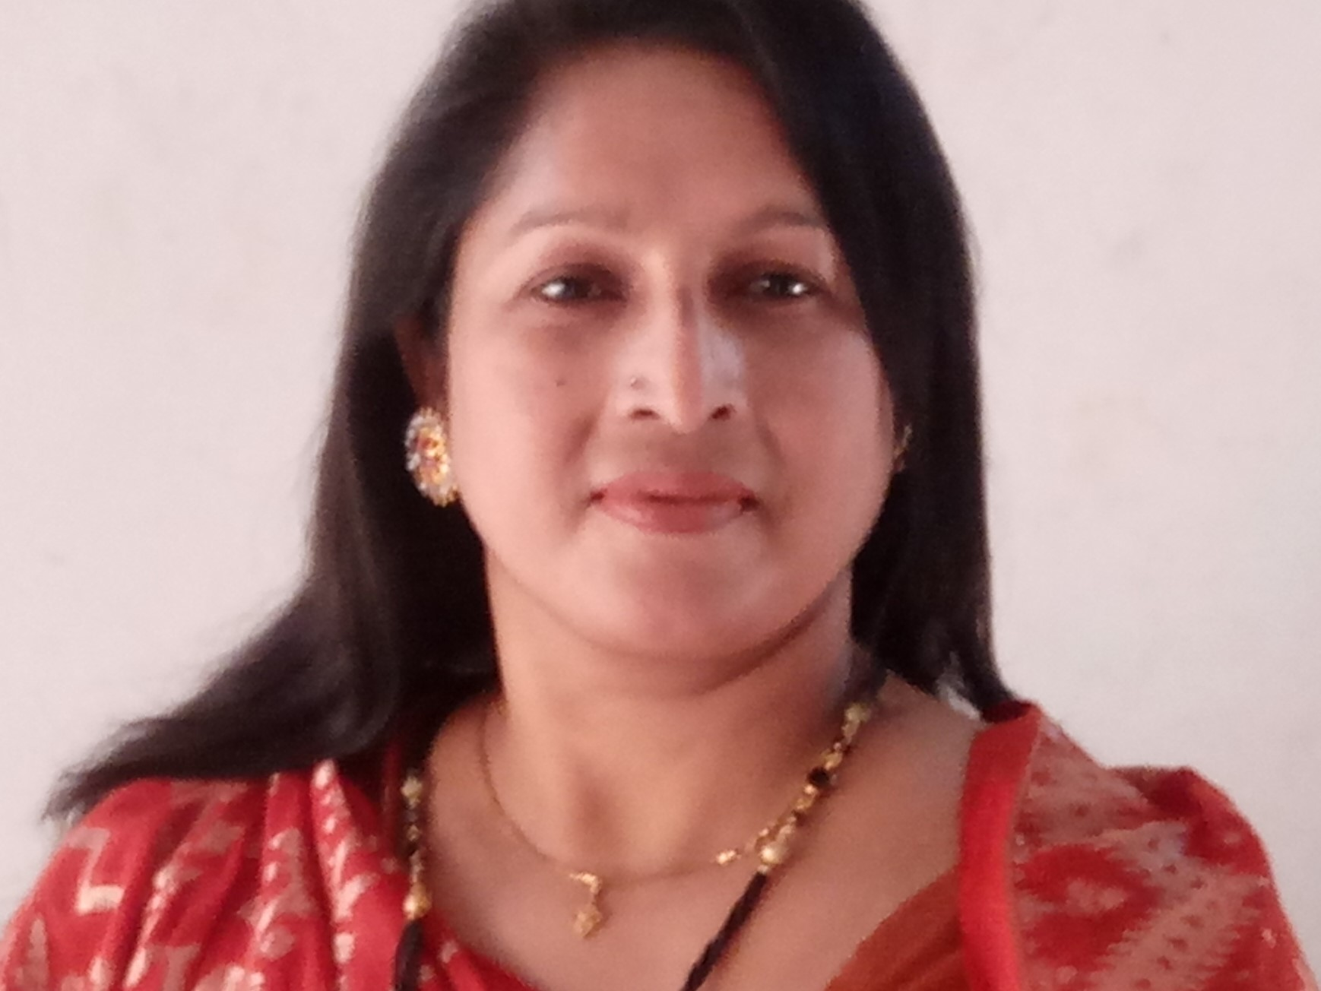
আসমানের তারা সাক্ষী
সাক্ষী এই জমিনের ফুল ,এই
নিশিরাইত বাশবাগান বিস্তর জোনাকি সাক্ষী
সাক্ষী এই জারুল জামরুল, সাক্ষী পুবের পুকুর
তাঁর ঝাঁকড়া ডুমুরের ডালে স্থির দৃষ্টি
মাছরাঙা আমাকে চেনে
আমি কোন অভ্যাগত নই
খোদার কসম আমি ভিনদেশি পথিক নই
আমি কোন আগন্তুক নই , আমি
ছিলাম এখানে, আমি স্বাপ্নিক নিয়মে
এখানেই থাকি আর
এখানে থাকার নাম সর্বত্রই থাকা-সারা দেশে।
আদর্শ পাঠ
এই খর রোদ্র জলজ বাতাস মেঘ
ক্লান্ত বিকেলের পাখিরা আমাকে চেনে
তারা জানে আমি কোন আত্মীয় নই
কার্তিকের ধানের মঞ্জুরী সাক্ষী
সাক্ষী তাঁর চিরল পাতার
টলমল শিশির –

Slide 9
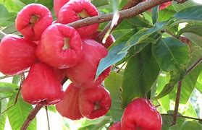
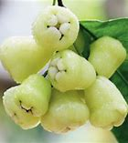
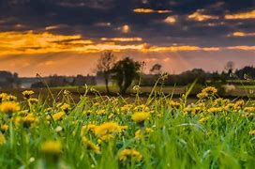
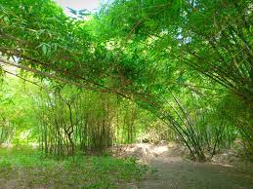
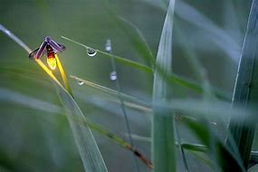
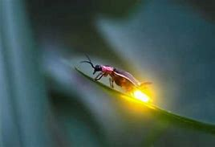
পাঠ বিশ্লেষণ
আসমানের তারা সাক্ষী
সাক্ষী এই জমিনের ফুল ,এই
নিশিরাইত বাশবাগান বিস্তর জোনাকি সাক্ষী
সাক্ষী এই জারুল জামরুল, সাক্ষী

Slide 10
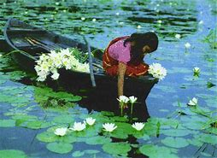
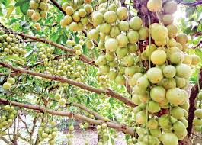
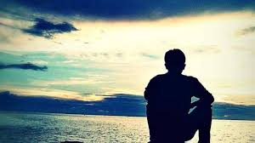
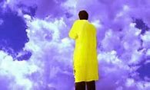
পাঠ বিশ্লেষণ
পুবের পুকুর,
তাঁর ঝাঁকড়া ডুমুরের ডালে স্থির দৃষ্টি
মাছরাঙা আমাকে চেনে
আমি কোন অভ্যাগত নই

Slide 11
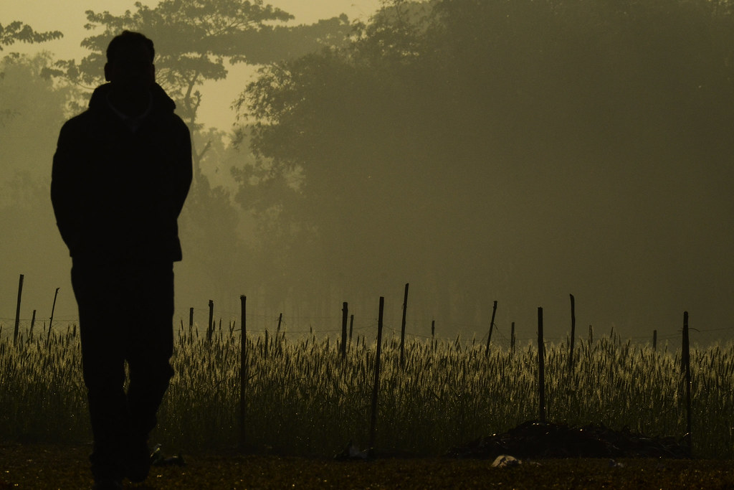
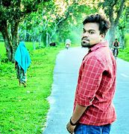
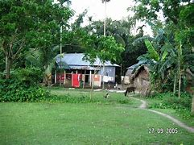
পাঠ বিশ্লেষণ
খোদার কসম আমি ভিনদেশি পথিক নই
আমি কোন আগন্তুক নই , আমি
ছিলাম এখানে, আমি স্বাপ্নিক নিয়মে
এখানেই থাকি আর

Slide 12
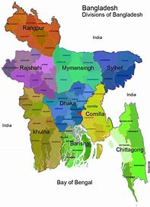
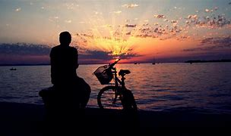
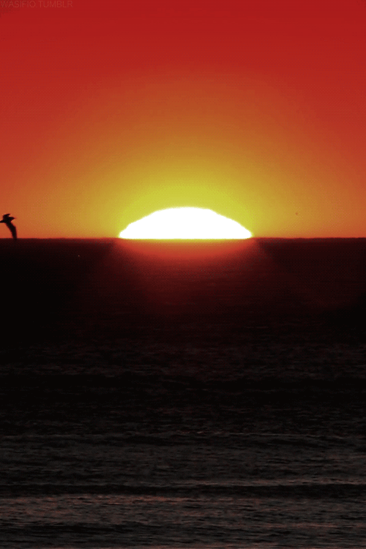
পাঠ বিশ্লেষণ
এখানে থাকার নাম সর্বত্রই থাকা-সারা দেশে।
এই খর রোদ্র জলজ বাতাস মেঘ
ক্লান্ত বিকেলের পাখিরা আমাকে চেনে

Slide 13
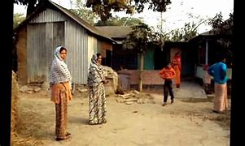
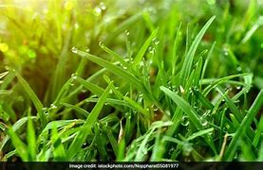
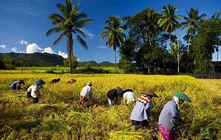
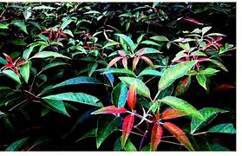
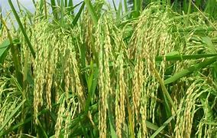
পাঠ বিশ্লেষণ
তারা জানে আমি কোন আত্মীয় নই
কার্তিকের ধানের মঞ্জুরী সাক্ষী
সাক্ষী তাঁর চিরল পাতার
টলমল শিশির –

Slide 14
একক কাজ
১। আহসান হাবীব কত তারিখে জন্ম গ্রহণ করেন?
২। নিশিন্দা অর্থ কি ?
৩। কে আগন্তুক নয় ?

Slide 15
মূল্যায়ন
১।“আমি কোনো আগন্তুক নই”-কবি এ কথা
বলেছেন কেন ?
২। কবি কোন দেশের পথিক নন ?
৩। জমিনের কি সাক্ষী?
৪।কেমন বাতাস কবিকে চিনে ?

Slide 16
বাড়ীর কাজ
গ্রামবাংলা ও প্রকৃতির সাথে তোমার সম্পর্ক কেমন লিখ।

Slide 17
সকলকে ধন্যবাদ

